Slide 1



3 Prinsip
Pertobatan
adalah karya
Roh Kudus
Membangun Jembatan
X Berdebat Tersinggung

Slide 2
Hafalan
SHEMA YISRAEL
ADONAI ELOHINU
ADONAI EKHAD

Slide 3
Hafalan
EN ARKHE EN HO LOGOS
KAI HO LOGOS EN PROSTON THEON
KAI THEOS EN HO LOGOS
KAI HO LOGOS SARX EGENETO

Slide 4
Hafalan
FILBETI KANA ILKALIMAH
WALKALIMATU KANA MAALLAH
WALKANA KALIMATU HU ALLAH
WALKALIMATU SARA JASADAN

Slide 5
5. Bukti kematian Yesus di kayu salib

Slide 6
PENYALIBAN
Di dalam bab mengenai bukti kematian Yesus ini, kita akan menjumpai perbedaan yang tidak dapat di cari titik temunya antara Al-Quran dan Injil. Sebab baik Kristen maupun Islam meyakini bahwa Kitab Suci masing-masing adalah wahyu Allah yang tidak mungkin salah.

Slide 7
… Padahal mereka tidak membunuhNya dan tidak menyalibkanNya (Isa) tetapi orang yang diserupakan dengan Isa....
QS. An Nisa 4:157

Slide 8
Islam
Berdasar pada catatan Al-Quran, umat Islam menolak-menyangkal peristiwa kematian Isa Almasih atau Yesus Kristus di kayu salib.
Islam memercayai apa yang tertulis di dalam Al-Quran.
Islam berpegang dan percaya pada Al-Quran.
Kristen
Alkitab dengan pasti dan jelas menyatakan bahwa Yesus Kristus telah mati di kayu salib.
Kristen memercayai apa yang tertulis di dalam Alkitab sebagai dasar iman dan kebenaran.
Kristen berpegang dan percaya pada Alkitab.

Slide 9
SEMENTARA KITA TUTUP
Mana yang ‘benar’ tidak mungkin di perdebatkan. Ketika kita di perhadapkan dengan perbedaan/ pertentangan pendapat dari 2(dua) sumber Kitab Suci yang berbeda, maka urusan di kembalikan pada iman masing-masing.
Oleh sebab itu, supaya fair atau adil, kedua kitab suci sementara kita tutup. Kemudian marilah kita sama-sama mencari bukti-bukti dari berbagai catatan sejarah dunia.

Slide 10
FAKTANYA
Faktanya, di luar Kitab Suci ada banyak catatan sejarah yang menyatakan bahwa Yesus telah mati di kayu salib. Menyangkal fakta ini sebenarnya seperti usaha menegakkan benang basah.

Slide 11
FAKTANYA
Tulisan - tulisan di luar Alkitab tersebut, secara objektif menceritakan peristiwa kematian Yesus Kristus atau Isa Almasih di kayu Salib.

Slide 12

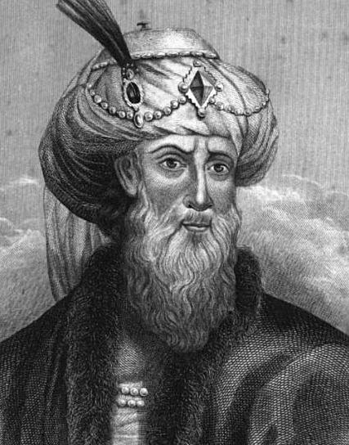
1.Flavius Josephus ( 37 -97M) Seorang sejarahwan Yahudi non Kristen. Menulis dalam bukunya :“ The Antiquities of the Jews “ menyebutkan : Pada masa itu tampillah Yesus, seorang manusia arif bijaksana, jika boleh disebut manusia. Dia melakukan perbuatan-perbuatan ajaib, dan menjadi guru bagi mereka yang gemar mencari berbagai kebenaran
Dia mengumpulkan para pengikutnya dari kalangan Yahudi maupun dari kalangan bukan Yahudi. Dia adalah Kristus Yunani :”ho Khristos autos en”). Pilatus telah menjatuhkan hukuman mati di kayu salib kepadanya atas desakan para pemimpin agama kita, tetapi

Slide 13
mereka yang tetap mengasihi Dia tetap berbuat demikian. Sebab Dia menampakkan diri kepada mereka pada hari ke tiga dalam keadaan hidup kembali, seperti nabi-nabi ilahi telah menubuatkan hal itu dan beribu-ribu perbuatan ajaib mengenai dia. Golongan yang disebut berdasarkan namanya yaitu kaum Kristen, masih tetap ada”.

Slide 14
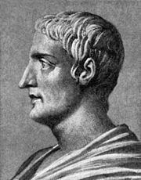
2.Tacitus (55-120M)
Seorang senator Romawi yang juga seorang sejarahwan. Dia mencatat: “Kristus mengalami hukuman yang luar biasa selama pemerintahan Tiberius, di tangan salah satu penguasa kita Pontius Pilatus”. Tulisan itu ada di dalam bukunya yang berjudul: “ Annals 15:44” yang di tulis tahun 116 Masehi.
(Publius Cornelius Tacitus).

Slide 15
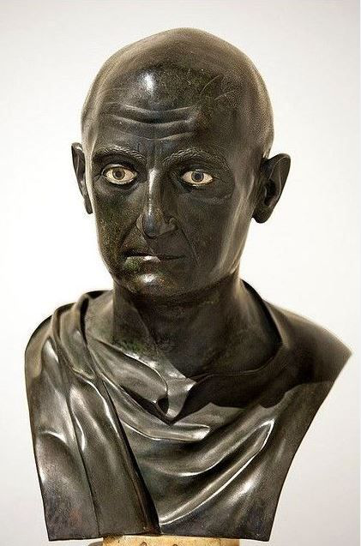
3.Julius Africanus (160 – 240M) Seorang sejarahwan yang sering mengadakan perjalanan dan berkelana. Dia mengutip tulisan dari Thalus dalam diskusi mengenai kegelapan yang terjadi pada saat penyaliban Yesus.
(Sextus Julius Africanus)

Slide 16
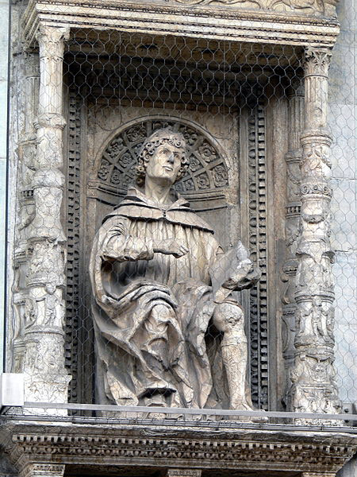
4.Plinius Muda (61-112M) Menulis naskah yang di kenal dengan catatan “Letters 10:96” Dia menulis tentang orang-orang Kristen mula-mula yang beribadah menyembah Yesus sebagai Tuhan. Mereka bersikap sangat santun. Tulisannya juga merujuk pada Perjamuan Kudus yang selalu di lakukan oleh mereka, yaitu para murid Yesus.

Slide 17
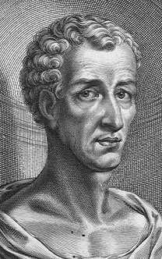
5.Lucian dari Samosata (125-180M) Seorang penulis Yunani (meskipun ber etnis Assyria) abad ke 2(dua). Menceritakan bahwa Yesus disembah oleh orang-orang Kristen. Dia memperkenalkan ajaran-ajaran baru dan di salibkan oleh
orang-orang Yahudi.

Slide 18
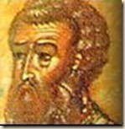
6.Mara Bar Serapion (abad 1)
Seorang filsuf Syria, dia mengkonfirmasi bahwa Yesus dianggap bijak dan berbudi luhur dan di pandang sebagai Raja Israel oleh banyak orang. Yesus di hukum mati oleh orang-orang Yahudi, dan hidup terus dalam pengajaran murid-muridnya.

Slide 19
Kesimpulan | Setelah meneliti bukti - bukti catatan sejarah dunia tersebut, tentunya kita dapat memutuskan, kitab suci manakah yang lebih cocok dengan fakta -fakta sejarah. Apakah kita akan memercayai tulisan yang samasekali tidak di dukung catatan sejarah dunia? Apakah kita lebih memercayai tulisan yang muncul +/-600 tahun setelah peristiwa penyaliban?

Slide 20
Dukungan
klaim historis

Slide 21
Klaim historis di dukung oleh
Kesaksian yang lebih awal
Kesaksian para saksi mata
Kesaksian oleh pihak lawan
Sumber-sumber independen
Pengakuan tentang hal yang memalukan - Salib

Slide 22

Sebuah Pertanyaan
Untuk
direnungkan

Slide 23
Dan karena ucapan mereka: "Sesungguhnya Kami telah membunuh Al Masih, Isa putra Maryam, Rasul Allah", padahal mereka tidak membunuhnya dan tidak (pula) menyalibnya, tetapi (yang mereka bunuh ialah) orang yang diserupakan dengan 'Isa bagi mereka...
(Qs. 4 Annisa 157)

Slide 24
Tetapi (yang sebenarnya), Allah telah mengangkat Isa kepada-Nya. Dan adalah Allah Maha Perkasa lagi Maha Bijaksana.
(Qs. 4 Annisa 158)

Slide 25
“(Ingatlah), ketika Allah berfirman: “Hai Isa, sesungguhnya Aku akan menyampaikan kamu kepada akhir ajalmu dan mengangkat kamu kepada-Ku serta membersihkan kamu dari orang-orang yang kafir, dan menjadikan orang-orang yang mengikuti kamu di atas orang-orang yang kafir hingga hari kiamat...
(Qs. 3 Ali-Imran 55)
Disini Isa mati dulu baru diangkat.

Slide 26
Bagaimana penjelasannya?
Qs 4 Annisa 157-158 : Mengatakan Isa,
Tidak disalib,
Tidak mati,
Langsung diangkat.
Qs 3 Ali-imran 55 : Allah sendiri mengatakan,
Isa itu MATI dulu
Baru kemudian diangkat.
Catatan Qs. Ali-imran didukung catatan Qs.Maryam.
Dan kesejahteraan semoga dilimpahkan kepadaku, pada hari aku dilahirkan, pada hari aku meninggal dan pada hari aku dibangkitkan hidup kembali".
(Qs. 19 maryam 33)

Slide 27
Yang benar yang mana?
“ Kita tidak akan menfasirkan kitab suci dari agama lain. Ini hanya runtut berfirkir secara logis saja. ”

Slide 28
26 - 36 M
Lokasi di Israel
Abad ke 1
Saksi Mata
Sejarahwan Non Kristen & Kristen
Satu Pandangan
Murid-murid Yesus memberitakan KEMATIAN & KEBANGKITAN Yesus dengan penuh resiko bahkan sampai mati.
Sakramen Perjamuan Kudus
Salib jadi simbol Kristen
610 - 632 M
Lokasi Arab
Abad ke 7
Bukan saksi mata
Klaim Wahyu
Banyak pandangan bermasalah
Pertimbangan Pandangan Islam.
Jarak geografis
Jarak waktu
Saksi mata
Konsistensi internal
Variasi pandangan
Masalah dalam setiap pandangan

Slide 29
Ahmadinejad denies holocaust

Slide 30
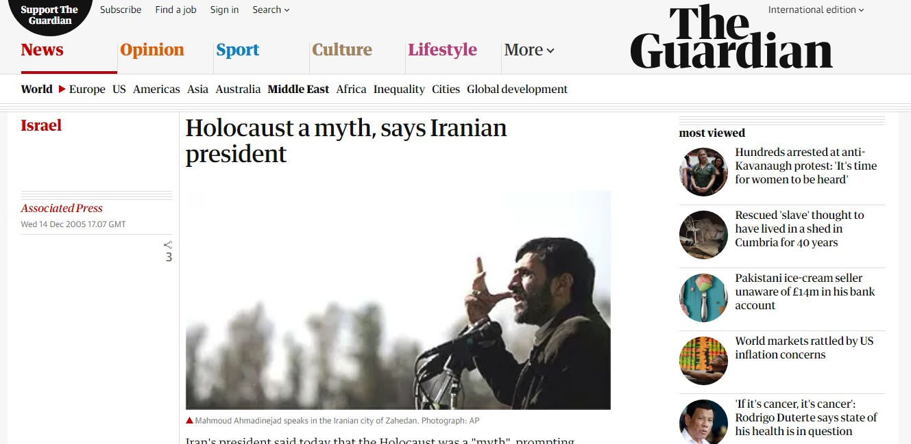

Slide 31
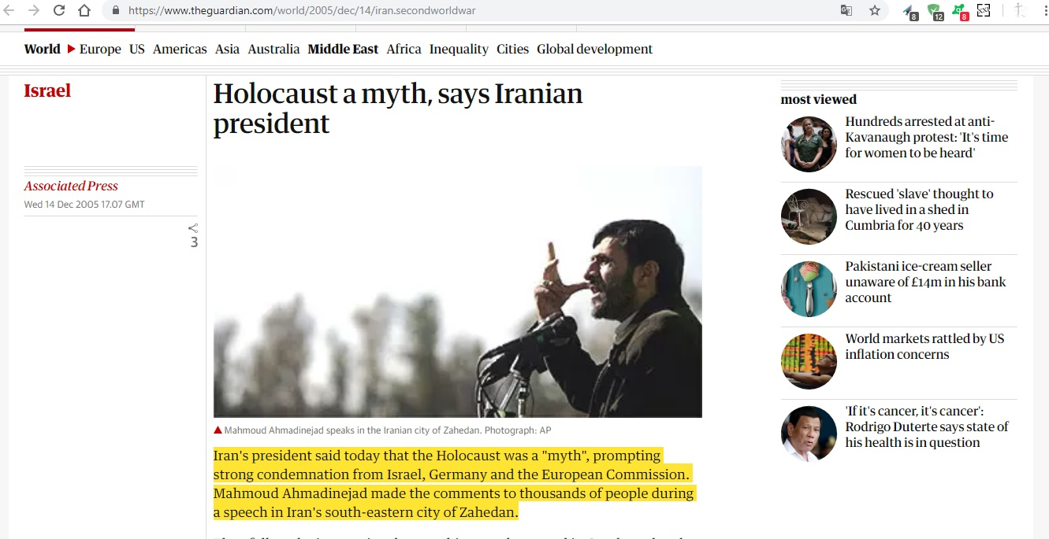
Presiden Iran mengatakan hari ini bahwa Holocaust adalah "mitos", yang memicu kecaman keras dari Israel, Jerman dan Komisi Eropa.
Mahmoud Ahmadinejad membuat pernyataan kepada ribuan orang selama pidato di kota Zahedan, Iran tenggara

Slide 32
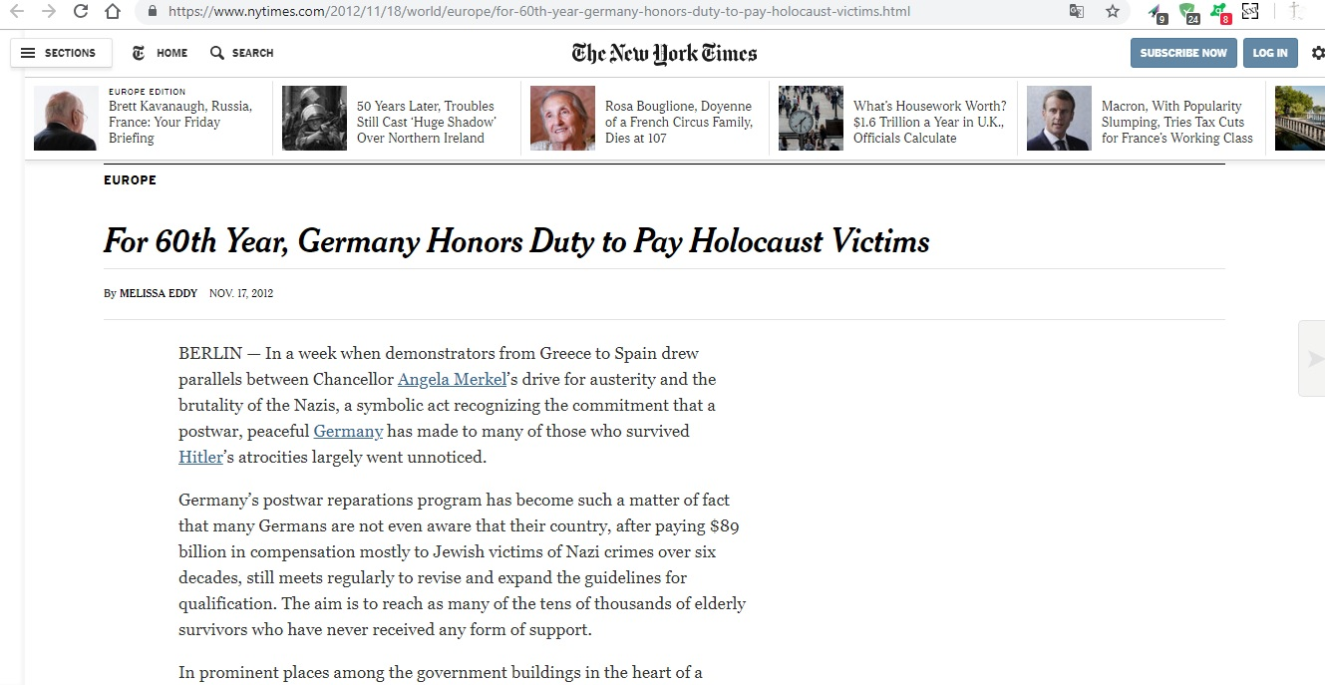
60 tahun sudah
Jerman membayar
Kompensasi kepada
Keluarga korban Holocaust
Ini berarti pelaku dan korban sudah:
Mengakui
ber-rekonsiliasi
Memaafkan-dimaafkan

Slide 33
holocaust
Denial
30 Januari 1933
– 8 Mei 1945
Lokasi :
Eropa
Saksi mata :
Korban dan pelaku
8 Desember
2005
Lokasi :
Iran
Saksi mata :
Tidak ada.
Pernyataan Ahmadinejad saja
Rentang waktunya belum terlalu jauh. +/- 60 tahun
Jarak wilayah
3.875 km
Saksi mata :
Hanya hipotesa

Slide 34
26 - 36 M
Lokasi di Israel
Abad ke 1
Saksi Mata
Sejarahwan Non Kristen & Kristen
Satu Pandangan
Murid-murid Yesus memberitakan KEMATIAN & KEBANGKITAN Yesus dengan penuh resiko bahkan sampai mati.
Sakramen Perjamuan Kudus
Salib jadi simbol Kristen
610 - 632 M
Lokasi Arab
Abad ke 7
Bukan saksi mata
Klaim Wahyu
Banyak pandangan bermasalah
Pertimbangan Pandangan Islam.
Jarak geografis
Jarak waktu
Saksi mata
Konsistensi internal
Variasi pandangan
Masalah dalam setiap pandangan

Slide 35
6. Bukti keaslian Alkitab
Alkitab Apakah Dipalsukan?

Slide 36
Pada topik ke 6(enam) ini kita akan menjelaskan dengan sederhana, tentang bukti-bukti yang kita miliki yaitu keaslian serta bagaimana Alkitab kita, baik Perjanjian Lama maupun Perjanjian Baru tetap terjaga keasliannya dan tidak ada perubahan sejak dari tulisan pertama. Teks asli ini terjaga dan terpelihara keasliannya sampai hari ini.

Slide 37
QS. Al Baqara 2:75 di katakan :
"Lalu mereka merubahnya setelah mereka memahaminya, sedang mereka mengetahui....”
QS. Al Maidah 5:15
“…Banyak dari isi Alkitab yang kamu sembunyikan dan dibiarkannya.”

Slide 38
Naskah asli Alkitab Perjanjian Baru tertua dalam bentuk jilid berbahasa Yunani adalah “Codex Sinaiticus”.
Sedangkan naskah asli Alkitab Perjanjian Lama atau Tanakh dalam bahasa Ibrani adalah teks “Masoretik”, yang terdiri dari 3(tiga) jenis.

Slide 39
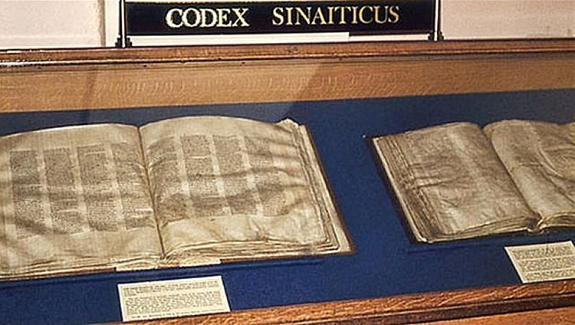
Dari Tahun 360 Masehi dalam bentuk berjilid
PL & PB Yunani
Disimpan di perpustakaan Nasional Inggris

Slide 40
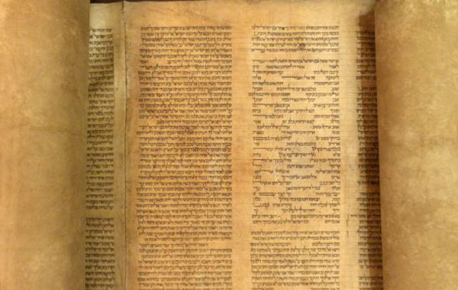
Dari Tahun 895 Masehi (Genizah,Cairo)
Allepo (929 Syria), Leningrad (1008)
Leningrad – LAI Prof.Klinkert & Borde Sebelum 1947

Slide 41
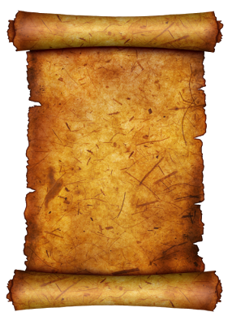

Naskah Asli Alkitab PL-PB tertua dalam bentuk jilid berbahasa Yunani adalah “ Codex Sinaiticus “
Sedangakan naskah Asli Alkitab PL atau Tanakh adalah Teks Masoretik, yang terdiri dari 3 jenis.
Nah potongan2 perkamen atau papirus2 manuskrip adalah sisa-sisa yang masih ada, dari tahun-tahun awal penulisan. Ini adalah bukti - tidak ada perubahan dalam Teks.
Sampai sekarang isinya masih sama persis dengan Alkitab yang saudara miliki

Slide 42
1.Terjemahan | Al-Quran Juga
Pertanyaan : Mengapa ada beberapa versi kitab Injil?
Jawab : Jika yang anda maksud dengan pertanyaan
ini adalah versi terjemahan, maka untuk
anda ketahui, Alkitab modern memang di
cetak dengan banyak versi terjemahan
bahasa misalnya : KJV, NIV, GoodNews,
ASV, LAI, dsb.

Slide 43
Tetapi bukan hanya kitab Injil saja yang punya berbagai versi, Al Quran juga punya banyak versi terjemahan, misalnya :
> Terjemahan Mohammad Asad
> Terjemahan The Glorious Koran ( Marmaduke Pickthall )
> Terjemahan Mahmud Yunus
> Terjemahan Bachtiar Surim
> Terjemahan Quraish Shihab
> Terjemahan Maufi Yusuf Ali
> Terjemahan A. Hasan
> Terjemahan Dep. Agama, yang sudah direvisi 3 kali, dsb

Slide 44
2. Bukti | Manuskrip Perjanjian Baru
Pertanyaan :
Apakah ada bukti-bukti bahwa Injil itu tidak pernah diubah ?
Jawab:
Ada lebih dari 5400 manuskrip dalam bentuk tulisan di atas papirus yang di temukan dan tersimpan di berbagai tempat.

Slide 45
Misalnya, potongan papirus yang tertua P52 yang berisi sebagian Injil Yohanes 18, di simpan di John Rylands University Library - Princenton, New Jersey. Temuan ini berasal dari tahun 125 Masehi, berarti usianya sekitar 31 tahun dari penulisan Injil Yohanes yang pertama (Yohanes meninggal tahun 96 Masehi).
Sedangkan manuskrip-manuskrip yang lain berasal dari abad ke 2 sampai dengan abad ke 6.

Slide 46
3. Bukti | Manuskrip Perjanjian Lama
Penemuan naskah Dead Sea Scroll
Pada bulan April tahun 1947, seorang gembala dari suku Beduin bernama Muhamad Ajib menemukan 7 naskah kuno yang berupa gulungan perkamen di Qumran (dekat Laut Mati - Dead sea).

Slide 47
3. Bukti | Manuskrip Perjanjian Lama
Dari 7 naskah itu, di temukan 2 gulungan kitab nabi Yesaya dan kitab nabi Habakuk yang di perkirakan berasal dari tahun 167 SM.

Slide 48
3. Bukti | Manuskrip Perjanjian Lama
Semenjak itu daerah itu di tutup dan di adakan penggalian-penggalian.
Tahun 1952 - 1960 di temukan 11 goa yang lain dan di temukan 584 naskah; 127 naskah di antaranya adalah SELURUH ALKITAB PERJANJIAN LAMA, kecuali kitab Ester.

Slide 49

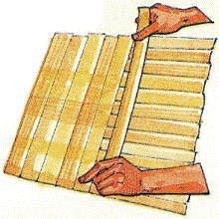
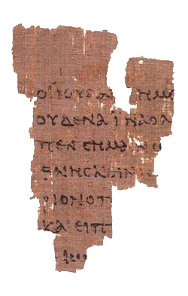

Bukti keaslian Alkitab
Perjanjian Baru
Papirus injil
Disimpan & ditemukan
Sampai sekarang
Lebih dari 5400 potong
masehi
Sebelum masehi
Before christ(bc)
Zaman
papirus
2019 m
today
Adam
+/-
Yesus
lahir
+/- 33 m
Yesus
naik
Injil
Dicatat
+/- 50 -125
Codex
Sinaiticus
jilid
+/- 360

Slide 50
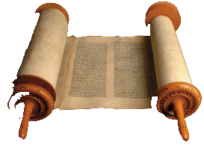
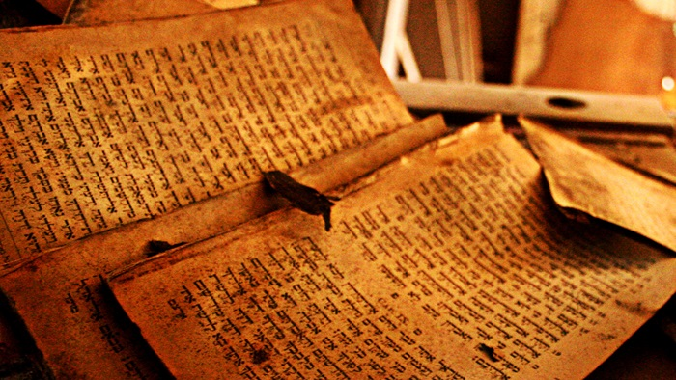
Bukti keaslian Alkitab
Perjanjian Lama
Tidak
Ada
Rubahan
Sejak
musa
Dari tahun
masehi
Dari Abad 9,10,11
Masih lengkap
Text masoretic
Dipelihara yahudi
1947 m
Oleh
muh edh dhib
Atau muh ajib
150 sm
500 m
2019 m
today
Adam
Mulai dari
Tahun 500(+/-)
Kaum masora(Yahudi)
Menggantikan ben ezra
menyalin & memelihara
tanakh
Genisah 825
Allepo 929
Leningrad 1008
Kemungkinan
Kaum esseni
ditemukan
Dead sea scroll

Slide 51
Kesimpulan |
Apa artinya penemuan-penemuan ini bagi iman Kristen?
“Pemeliharaan Wahyu Allah !”
Dengan demikian tidak mungkin ada pemalsuan dalam proses penyalinan Alkitab dari masa ke masa.

Slide 52
A. Injil Palsu Barnabas
Bukti kepalsuan

Slide 53
I. Latar belakang :
Muncul pertama kali pada tahun 1708 dalam bahasa Italy.
Tahun 1738 di simpan di perpustakaan Wina.

Slide 54
I. Latar belakang :
Tahun 1907 di terjemahkan kedalam bahasa Inggris oleh LONSDALE dan LAURA RAG dengan judul :
“The Gospel of Barnabas”
(Oxford, 1907).

Slide 55
I. Latar belakang :
Tahun 1908 di terjemahkan ke dalam bahasa Arab oleh Khalil Saada.
Kemudian diperkenalkan di Indonesia oleh Ahmad Shalaby.

Slide 56
a)Siapakah penulis Injil Barnabas?
Jawab : Mantan Biarawan, Marino, setelah masuk
Islam di ganti menjadi Mustafa Al Arandi.
b)Perkiraan kapan naskah tersebut ditulis?
Jawab : Abad 15-16 dari tes karbon, jenis kertas, dan
gaya penulisan.
c)Bahasa yang di pakai ?
Jawab : Dialek Tusca dan Venisia, 2(dua) bahasa ini
baru muncul di sekitar abad ke 13 Masehi.

Slide 57
II. Bertentangan | Dengan Al-Quran
A. Pertentangan antara Judul dan Isi
(Kristus Vs Mesias Pasal 96).
B. Berulang kali menyatakan bahwa
Muhammad adalah Mesias atau Almasih.

Slide 58
II. Bertentangan | Dengan Al-Quran
C. Pasal 178 menyatakan bahwa langit ada
9(sembilan).
Bertentangan dengan Qs. Al Baqarah 2:29
yang menyebut jumlah langit ada 7(tujuh).

Slide 59
II. Bertentangan | Dengan Al-Quran
D. Barnabas pasal 3
menyatakan bahwa ketika Maryam melahirkan Isa atau Yesus, tidak
mengalami kesakitan.
Ini bertentangan dengan Qs. Maryam
19:23.

Slide 60
DR. Abbas Mahmoud Al Aqqad, seorang cendekiawan / budayawan Mesir(1889-1964) mengajak umat Islam untuk menjauhi diri dari Injil Barnabas karena bertentangan dengan Islam.

Slide 61
III. Bukti | Kepalsuan Injil Barnabas
A. Pasal 3 menceritakan Yesus lahir pada masa Pilatus menjadi Gubernur Yudea.
B. Penulis Injil palsu ini tidak memiliki pengetahuan geografis peta Israel.
a.Pasal 20 : Yesus berlayar dari Laut Galilea ke Nazaret.
b.Pasal 21 : Yesus mendaki dari Nazaret ke Kapernaum.

Slide 62
III. Bukti | Kepalsuan Injil Barnabas
C. Pasal 152 : Tong-tong kayu tempat menyimpan anggur.
D. Pasal 119 : Disebut adanya “Gula”.
E. Pasal 82 : Disebut tahun Yobel dirayakan setiap 100 tahunan.

Slide 63
Kesimpulan |
Bagi kita, umat Kristen, Injil Palsu ini merupakan naskah yang sama sekali bertentangan dengan Injil Kanonik yang benar.
1. Penolakan terhadap peristiwa penyaliban Tuhan Yesus
(Pasal 112).
2. Disebut bahwa Yudas disalib (Pasal 217).
3. Barnabas di beritakan sebagai salah satu murid Yesus
(Pasal 42).
4. Padahal Barnabas adalah seorang tokoh yang baru muncul di
Kisah Para Rasul, sesudah Yesus naik ke Sorga (Kis 4:36).

Slide 64
B. Nubuatan Nabi Muhammad di Alkitab?
Tidak Ada.

Slide 65
Pertanyaan berikutnya yang juga sering mewarnai dialog Islam Kristen adalah: “Adakah nubuatan tentang Nabi Muhammad di dalam Alkitab?”. Hal ini di ungkapkan Oleh beberapa pendebat kekristenan seperti Ahmad Deedad, Shabir Ally, Mohammed Hijab, Zakir Naik yang meyakini bahwa Alkitab mengandung nubuatan tentang nabi Muhammad, sungguh merupakan ambigu karena mereka sendiri selalu menyatakan bahwa Alkitab sudah di palsukan.

Slide 66
1. Tafsir Bebas | Perjanjian Lama :
Ulangan 18:15
“Seorang nabi dari tengah-tengahmu, dari antara saudara-saudaramu, sama seperti aku, akan dibangkitkan bagimu oleh TUHAN, Allahmu; dialah yang harus kamu dengarkan.”

Slide 67
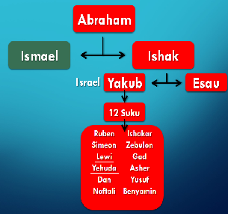
a.Keturunan Ismail ?
Atau 12 anak Yakub?

Slide 68
B. Sama Seperti Aku | Musa
Ulangan 18:15
“Seorang nabi dari tengah-tengahmu, dari antara saudara-saudaramu, sama seperti aku, akan dibangkitkan bagimu oleh TUHAN, Allahmu; dialah yang harus kamu dengarkan.”
“sama seperti aku,...”

Slide 69
2. Tafsir Bebas | Perjanjian Baru :
Yohanes 14:16-17a
“Aku akan minta kepada Bapa, dan Ia akan memberikan kepadamu seorang Penolong yang lain, supaya Ia menyertai kamu selama-lamanya,”.
“...dan Ia akan memberikan kepadamu seorang Penolong yang lain, supaya Ia menyertai kamu selama-lamanya, Yaitu Roh Kebenaran.”

Slide 70
a. Salah Memahami Bahasa Yunani.
Di dalam bahasa asli Perjanjian Baru di gunakan bahasa dan huruf Yunani kuno. Karakterisik huruf dalam bahasa Yunani memiliki kesamaan dengan huruf abjad latin, yaitu memiliki huruf konsonan dan vokal yang jelas
Sedangkan di dalam budaya bahasa Semitik purba yaitu Aramik, Ibrani, juga Arab, huruf vokal tidak ada.

Slide 71
b. Salah Baca dan Tafsir Parakletos.
“Aku akan minta kepada Bapa, dan Ia akan memberikan kepadamu seorang Penolong yang lain..”.
Bahasa Yunani untuk kata “Penolong” ini adalah “Parakletos” dalam abjad Yunaninya
παράκλητος
Pi - Alpha - Rho - Alpha-Chi-Lamda-Eta-Tau-Omikron-Sigma.
Yang artinya adalah penolong. Tidak dapat di salah bunyikan menjadi “Periklitos” seperti menurut Ibnu Ishaq dari abad ke-8 Masehi, yang artinya “Ahmed” yaitu yang terpuji, yang kemudian di tafsirkan sebagai nama Muhammad, nabi menurut Islam.

Slide 72
C. Salah Tafsir Wujud Parakletos.
Yohanes 14:16-17a.
“...dan Ia akan memberikan kepadamu seorang Penolong yang lain, supaya Ia menyertai kamu selama-lamanya, Yaitu Roh Kebenaran.”
Roh Kudus atau Parakletos tidak berwujud, sedangkan Nabi Muhammad berwujud manusia.

